Slide 1
VYLUČOVÁNÍ ODPADNÍCH LÁTEK
Dýchací soustava
oxid uhličitý
Kožní soustava
přebytečná voda (pot), soli, …
Vylučovací soustava
přebytečná voda, odpadní látky

Slide 2
VYLUČOVACÍ SOUSTAVA

Slide 3
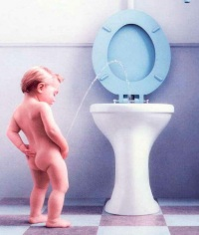
FUNKCE VYLUČOVACÍ SOUSTAVY
odstraňování odpadních látek z těla (soli, močovina, zplodiny metabolismu)
odstraňování přebytečné vody z těla
vylučování toxických látek, léků

Slide 4
STAVBA VYLUČOVACÍ SOUSTAVY
ledviny
močovody
močový měchýř
močová trubice

Slide 5
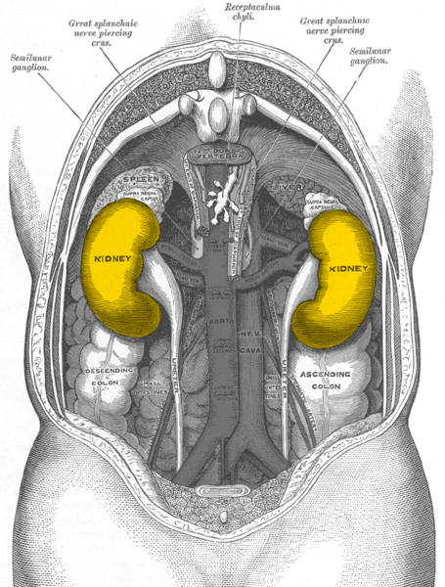
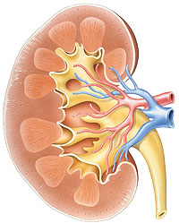
LEDVINY
párový orgán, tvar fazole, 12 x 6 cm
po obou stranách bederní páteře
obaleny tukovým polštářem – ochrana
filtrují krev
tvorba primární moči a následně úprava v definitivní moč
světlejší kůra a tmavší dřeň

Slide 6
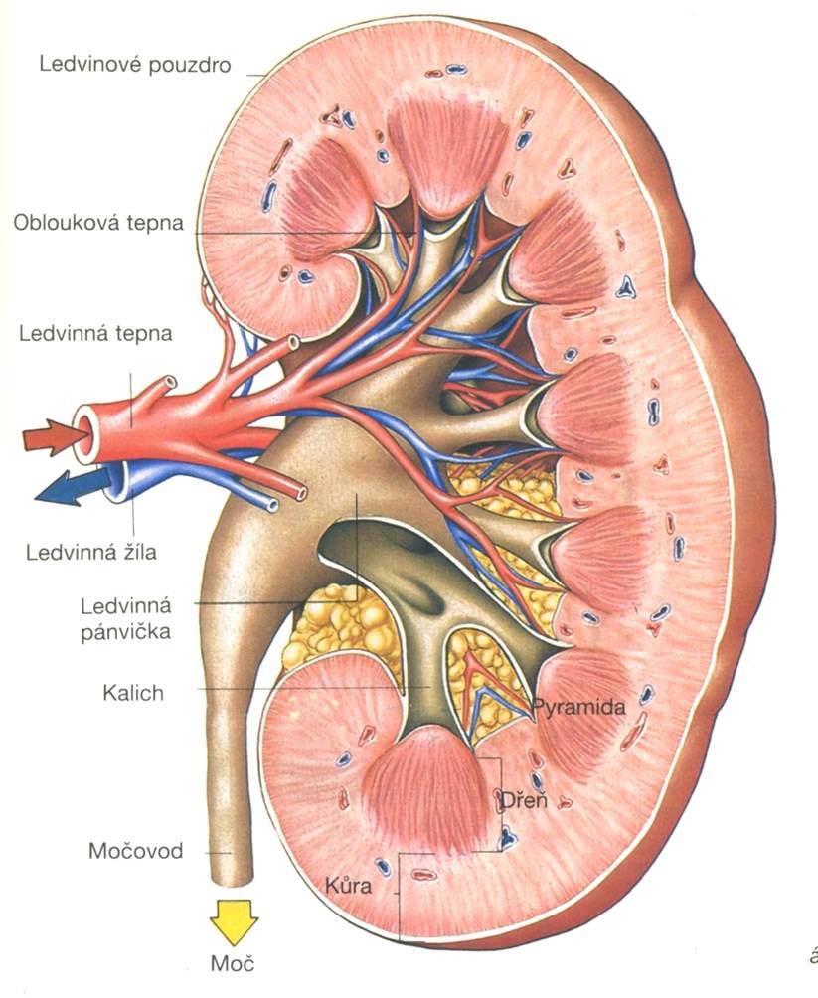
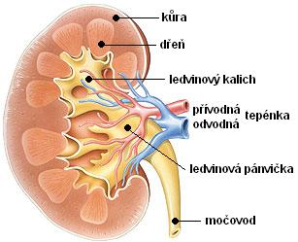
Řez ledvinou

Slide 7
MOČOVÉ CESTY
močovody – trubice asi 30 cm
močový měchýř - dutý orgán, pojme 500 – 7O0 ml, nucení při asi 150 ml
močová trubice - dva svěrače – vnitřní z hladké svaloviny, vnější z příčně pruhované – lze ovládat vůlí (do určitého objemu),
u žen 3 - 5 cm, muži 15 – 20 cm

Slide 8
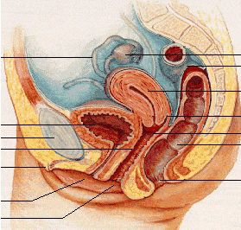
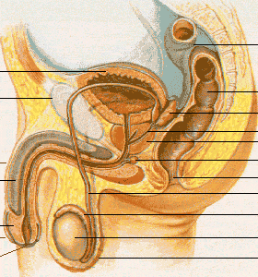
1 močový měchýř
2 močová trubice
3děloha
3
1
5
2
6
4 močová trubice
5 močový měchýř
6 penis
4

Slide 9
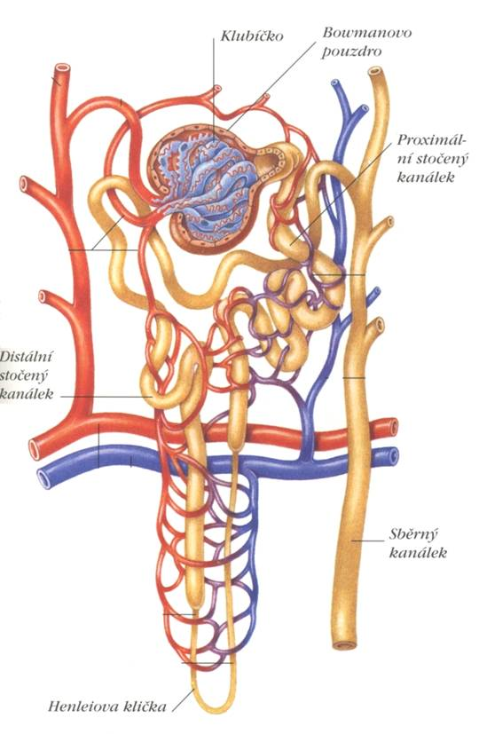
TVORBA MOČI
v každé ledvině je více než 1 milion ledvinných tělísek - nefronů

Slide 10
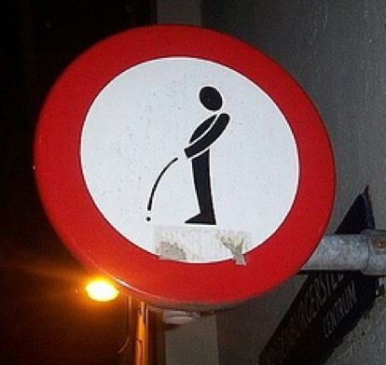
MOČ
primární moč - tvoří se ve váčku, obsahuje velké množství vody, solí, cukrů, vitamínů, …
za 24 hodin se ve váčku vytvoří filtrát o objemu 150 litrů (30 x denně se naše krev filtruje)
definitivní moč - tvoří se v ledvinových kanálcích, dochází k zahuštění moči, vytvoří se jí 1,5 – 2 litry za den (nucení na močení při asi 150 ml)
moč obsahuje vodu, močovinu, produkty metabolismu, toxické látky, zbytky léků
moč je ukazatelem různých nemocí

Slide 11
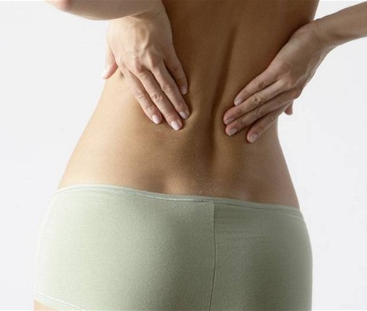
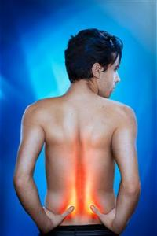
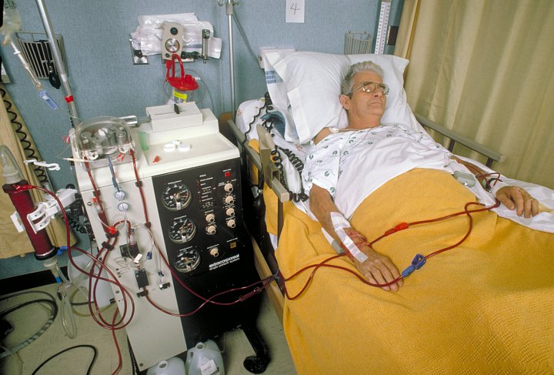
ONEMOCNĚNÍ VYLUČOVACÍ SOUSTAVY
záněty močového ústrojí
ledvinové kameny
nádory
PŘÍČINY?
prochlazení
přecházení nemocí
solená a kořeněná jídla
zneužívání léků

Slide 12
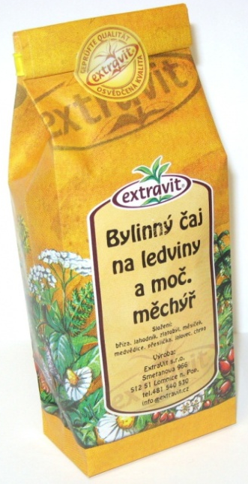
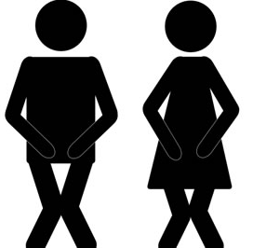
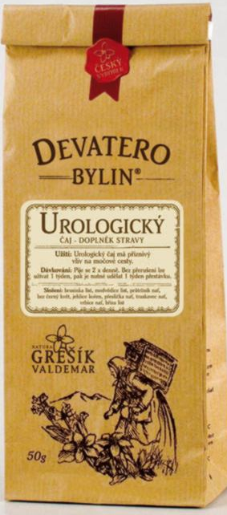
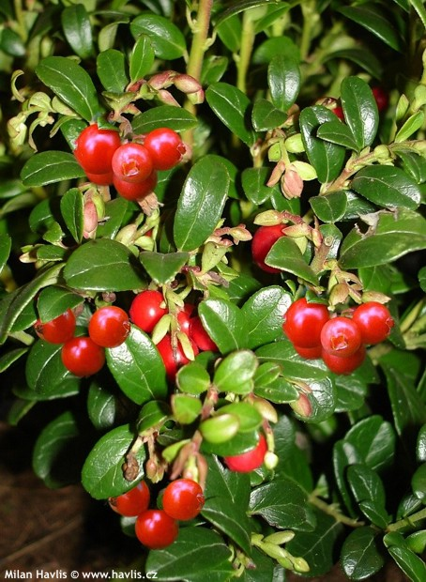

Slide 13
Zdroje obrázků:
http://www.wikiskripta.eu/index.php/Soubor:Gray1120-kidneys.png
http://cs.wikipedia.org/wiki/Vylu%C4%8Dovac%C3%AD_soustava
http://www.novinky.cz/zena/zdravi/249872-peritonealni-dialyza-sance-na-lepsi-zivot-bez-ledvin.html
http://ajurvedske-lazne.cz/?q=ledviny
http://zsseifertova.com/archiv/tvorba20082009.ic.cz/9trida/9b/internetove-stranky/popovska-veronika/web/lidske%20telo/index.htm
http://www.zdravoveda.estranky.sk/fotoalbum/mocovy-system/mocovy-system/scan0002.jpg.html
http://82.114.195.35:90/Vyuka/Ka%C4%8D%C3%ADrkov%C3%A1%20Jarmila/Materi%C3%A1ly%20k%20v%C3%BDuce/3.ro%C4%8Dn%C3%ADk/08%20vylu%C4%8Dovac%C3%AD%20soustava/nefron.jpg
http://zpravy.idnes.cz/foto.aspx?r=domaci&foto1=JAN44b340_profimedia_0093116264.jpg
http://www.bonella.cz/bolesti-hlavy-zad-a-kloubu/bolest-ledvin-znaci-jejich-zanet.html
http://www.caje-byliny-koreni.cz/eshop/caje/zdravotni-caje/bez-aroma/caj-na-ledviny-a-mocovy-mechyr-70g-63.html

